Slide 1
Итоги ГИА по физике
В Ярославской области
Головлева Светлана Михайловна (зав. каф. ЕМД ГАУ ДПО ЯО ИРО)

Slide 2
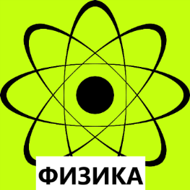
Основные результаты
Наименование предмета/год | Кол-во обучающихся, имеющих действующий результат по предмету | Средний балл | Доля среднего балла от максимального, % | Количество обучающихся (в %), получивших отметку |  |  |  | Справляемость, % | Успешность, %
 |  |  |  | «2» | «3» | «4» | «5»
Физика
2017 | 1214 | 22,7 | 56,8 | 2 | 404 | 645 | 163 | 99,8 | 66,5
 |  |  |  | (0,2) | (33,3) | (53,1) | (13,4)
2018 | 1131 | 21,4 | 53,6 | 6 | 496 | 481 | 148 | 99,5 | 55,6
 |  |  |  | (0,5) | (43,9) | (42,5) | (13,1)

Slide 3
Динамика

Slide 4
ГВЭ-9
Наименование предмета/год | Кол-во обучающихся, имеющих действующий результат по предмету | Количество выпускников, получивших соответствующую отметку (в %) |  |  |  | Справляемость, % | Успешность, %
 |  | «2» | «3» | «4» | «5»
Физика
2017 | 9 | 0 | 3 | 4 | 2 | 100,0 | 66,6
 |  | (0,0) | (33,3) | (44,4) | (22,2)
2018 | 5 | 0 | 0 | 2 | 3 | 100,0 | 100,0
 |  | (0,0) | (0,0) | (40,0) | (60,0)

Slide 5
Количество участников ОГЭ, получивших максимальный балл
Наименование предмета | Максимальное количество баллов по предмету | Количество участников ОГЭ, получивших максимальный балл
 |  | 2016 год |  | 2017 год |  | 2018 год
 |  | чел. | % | чел. | % | чел. | %
Физика | 40 | 4 | 0,3 | 0 | 0,0 | 0 | 0,0

Slide 7
ЕГЭ
Учебный предмет | 2016 |  | 2017 |  | 2018
 | чел. | % от общего числа участников | чел. | % от общего числа участников | чел. | % от общего числа участников
Физика | 1075 | 20,0 | 1053 | 20,1 | 1026 | 18,3

Slide 12
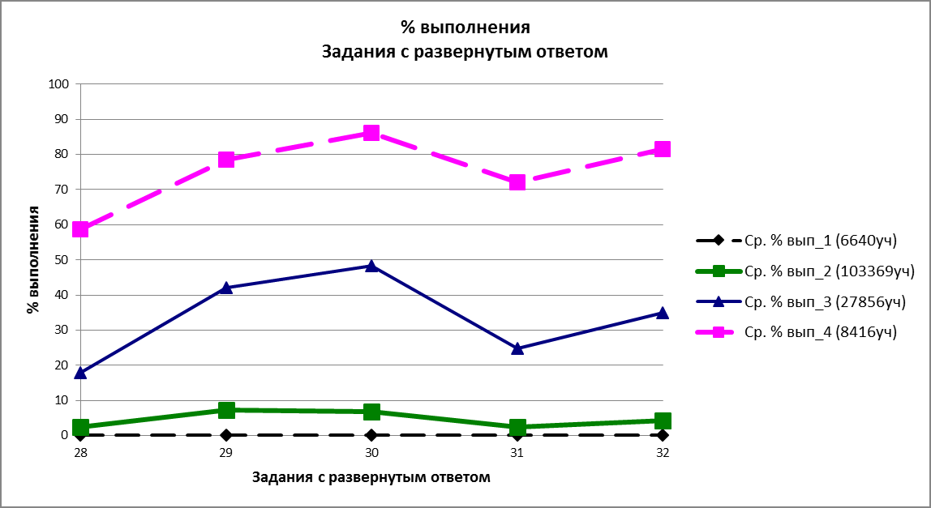

Slide 13
Динамика результатов ЕГЭ по предметам
за 3 года
 | Физика
 | Ярославская область
 | 2016 | 2017 | 2018
Не преодолели минимального балла | 47 | 19 | 36
Средний балл | 50,7 | 52,8 | 52,4
Получили от 81 до 100 баллов | 34 | 33 | 39
Получили 100 баллов | 0 | 0 | 1
РФ средний балл 2018 – 53,22
Получили 100 б. 269 чел. В 44 регионах

Slide 14
Анализ процентов выполнения заданий с развёрнутым ответом по группам с различными тестовыми баллами демонстрирует следующее.
В группе с 81-100 т.б. хуже всего (менее половины участников) справились с качественной задачей с развёрнутым ответом (№28), чуть лучше, но всё равно на уровне 57% - с количественной задачей по механике. Можно считать, что справились практически полностью с задачей с развёрнутым ответом по термодинамике (98%).
Самый слабый результат по всем группам получен при решении задачи 28, чуть лучше - №29, ещё лучше – 31 и 32, и самый высокий – задачи 30.
Среди участников, набравших 61-80 т.б. с задачей 30 справилось большинство (71%), около четверти сумели решить задачи 29, 31 и 32.
Традиционный провал попыток справиться с №28 может объясняться неумением логически последовательно и аргументировано излагать рассуждения о ситуации, описанной в задаче, непониманием физики процессов и явлений.

Slide 15
Среди заданий 1 – 27 «дружный» провал на задании №17
как изменится напряжение на резисторе, параллельном реостату в разветвлённой цепи, содержащей ещё один резистор, а также как изменится мощность во внешней цепи, при изменении сопротивления реостата.
Скорее всего, результат вызван тем, что участники определяли мощность, выделяющуюся на реостате, вместо мощности, выделяющейся во внешней цепи.
Для участников с высокими баллами это могло быть следствием невнимательности.
Характерно, что в группе не преодолевших порога аналогичного самого сильного провала на задаче №17 не наблюдается.

Slide 16
Участники, не преодолевшие порога тестовых баллов, практически не справились с заданиями 4, 10, 13, 14, 26.
Задание 4 требовало умения опознать физические понятия и явления в жизненной ситуации (описывался кирпич, лежащий на кирпичной кладке), а также владение математическими понятиями («грань» объёмного тела).
Задание 10 требовало ряда действий – определения фазы вещества по графику зависимости температуры от подводимого количества теплоты, понимания свойств вещества (неизменности температуры) при парообразовании, вычисления удельной теплоты парообразования по формуле.
Задание 13 было на суперпозицию магнитных полей двух проводников с током в некоторой точке пространства, требовалось знать картину силовых линий и направление вектора магнитной индукции провода с током, знание принципа суперпозиции, умение производить операции с векторами.

Slide 17
Задание 14 неожиданно оказалось трудным, возможно, участники просто не вспомнили формулы или ошиблись в вычислениях – задание требовало просто использовать формулу закона Кулона.
Задание 26 требовало умения решать задачи на влажность газов.
Не сформированы умения решать задачи в несколько действий (планировать решение задачи)
Отсутствуют знания по теме «магнетизм» и навыки решения задач по теме «влажность».
Большинство справились с заданиями 2, 3, 11.
Знают второй закон Ньютона
Умеют определять потенциальную энергию тела
Могут качественно описать процессы с паром, но не могут решить подобные количественные задачи.

Slide 18
Группа с тестовыми баллами 61-80
Не справились 17 и 27
Задание 27 было на использование уравнения Эйнштейна для фотоэффекта для двух случаев освещения
Более 95% участников этой группы справились с заданиями 2, 3, 9, 11, 19, 20
Отлично усвоили на базовом уровне тем «второй закон Ньютона», «потенциальная энергия тела», «первое начало термодинамики», «насыщенный пар», «ядерные реакции и законы сохранения в ходе ядерных реакций», «закон радиоактивного распада».

Slide 19
Средний процент усвоения по разделам в среднем по региону:
- механика – 62,16%;
- МКТ и термодинамика – 56,11%;
- электродинамика – 41,04%;
- квантовая физика – 63,00%.
Таким образом, самым трудным разделом для выпускников региона в этом году стала электродинамика из-за увеличения числа задач по этому разделу – задача 32 была по оптике.
Так как распределение заданий по разделам в этом году в спецификации КИМ изменилось, сравнивать усвоение по разделам физики с прошлыми годами, нецелесообразно.

Slide 20
Самые распространенные ошибки
Непонимание необходимой структуры ответа в качественной задаче 28. Эта ошибка встречается снова и снова, как в прошлом году, так и в этом. В частности, многие участники проигнорировали слова в условии задачи о том, что требуется ответить с указанием явлений и законов, а не просто привести рассуждения.
Настоятельно рекомендуется обратить внимание будущих участников на критерии оценивания заданий с развёрнутым ответом, в частности, на критерии оценивания задания 28.
Полное правильное решение должно содержать:
во-первых, правильный ответ (предложение, фраза, график) на поставленный в задаче вопрос;
во-вторых, ряд логически связанных шагов рассуждений,
в-третьих, названия явлений или законов, которыми утверждения, сделанные на каждом шаге рассуждений, аргументируются.

Slide 21
Самые распространенные ошибки
2) Ошибка в записи одной из исходных формул в решении количественных задач – приводимая участником формула отсутствует в кодификаторе, а, следовательно, не может быть засчитана за исходную формулу в соответствии с критериями оценивания ответа.
В этом году такой формулой было количество теплоты при изобарном процессе над идеальным газом в задаче 30.
Друге примеры таких формул: дальность полёта и высота подъёма тела в баллистических задачах, радиус окружности и период циклического движения заряженной частицы в магнитном поле.

Slide 22
Новая задача
С новой задачей в КИМ – №24 – неплохо справились все группы участников экзамена. Это свидетельствует о том, что в регионе своевременно начата подготовка к преподаванию астрономии, как учебного предмета, а педагогами проведена серьезная работа по рассмотрению с учащимися этого типа задач при подготовке к ГИА. Причина также, возможно, отчасти в том, что в первый год задания были не сложными, динамику справляемости с этой задачей мы увидим позднее.

Slide 23
Задача 28
Плохо умеют выстраивать логически связный ответ, выделять ключевые слова, корректно использовать физические термины, ссылаться при необходимости на физические законы. Они не понимают, что от них требуется в данной задаче, не понимают, что надо не просто дать ответ, а провести рассуждения, подкреплённые ссылками на законы.
Трудности с указанием основных явлений, процессов, законов (т.е. с аргументацией).
В задаче требовалось построить график изменения во времени яркости лампы, присоединённой параллельно к катушке, через которую пропускают ток (дан график зависимости силы тока от времени).
Основные ошибки:
отсутствие ссылок на законы (в основном);
пропуск логических шагов;

Slide 24
Задача 28
ошибки в определении типа соединения лампы и катушки или вообще отсутствие указания на вид соединения (что было существенным для правильного хода рассуждений),
пропуск логического хода, связывающего э.д.с. индукции в катушке и напряжение на лампочке,
мнение о том, что в предположении, что сопротивлением катушки можно пренебречь, постоянный ток потечёт по одной из двух параллельных ветвей (содержащей лампочку), и, следовательно, лампочка загорится, в то время как отсутствие тока через катушку означает отсутствие разности потенциалов между той же парой клемм, а, следовательно, нулевое напряжение на лампочке – очень частая ошибка, приводящая к неверному уровню яркости на одном из участков графика, требующегося в ответе.
Можно порекомендовать учащимся разбивать процесс на этапы и поэтапно описывать – что происходит на этом этапе, почему (аргументация ссылками на явления, процессы, законы), такая последовательность позволит не пропускать аргументацию или описание различных этапов процесса; а при описании процессов в электрических цепях обязательно указывать тип соединения и что из него следует.
справились 33,09% участников.

Slide 25
Задача 29
Шаблонная задача на движение тел при неупругом соударении после выстрела в подвешенное тело
Нестандартный момент: тело должно было не просто подняться вверх и упасть, а сделать полный круг, т.е. иметь ненулевую полную скорость в верхней точке траектории. Большинство не справившихся или справившихся не до конца, именно из-за этого допустили ошибку. Некоторые полагали, что движение сродни движению стержня (при котором в верхней точке есть сила реакции опоры), а некоторые просто не учли, что скорость вверху ненулевая, забыв, что скорость – величина векторная, и помимо сравнявшейся с нулём вертикальной компоненты имеет и горизонтальную.
Помимо содержательных ошибок встречались и типичные ошибки для расчётных задач – попытки записать такие выражения, в которых невозможно опознать даже 3 слитых в одну исходных формулы.
Справились 7,31% участников.

Slide 26
Задача 30
Требовалось определить количество теплоты, подведённого к газу, в ходе двухступенчатого процесса, график которого был приведён.
Типичная ошибка была одна – запись в качестве исходной формулы, т.е. без вывода, выражения для работы газа в изобарном процессе (такой формулы нет в кодификаторе, она должна быть выведена в ходе решения).
Справились 23,88% участников, очень хороший результат.

Slide 27
Задача 31
Требовалось определить количество теплоты, выделившееся на одном из элементов разветвлённой цепи, содержащей некоторое соединение катушки, конденсатора, лампочки и резистора, при размыкании ключа.
Основные ошибки:
обозначение одной и той же буквой не просто токов в разные моменты времени, но и разного характера – постоянного до размыкания ключа (в установившемся режиме) и переменного после размыкания – такая ошибка считается не введёнными обозначениями величин в соответствии с критериями оценивания ответа;
путаница в определении соединения элементов, приводящая в том числе к ошибкам в определении напряжения на конденсаторе через э.д.с. источника;
сомнительная запись вида «отношение количества теплоты, выделившегося на резисторе и на лампе равно обратному отношению их сопротивлений» (формулу трудно трактовать как одну из исходных, корректно было бы привести закон Джоуля-Ленца).
Справились 9,13% выпускников.

Slide 28
Задача 32
Построить ход лучей от точечного источника, закрытого экраном с отверстием, в собирающей линзе и определить одну из координат изображения или источника.
Большинство решали задачу через подобие треугольников, т.е. геометрически, что не запрещено, но не демонстрирует владением физическими аспектами геометрической оптики, например, знанием формулы тонкой линзы.

Slide 29
Задача 32
Основные ошибки:
неправильный ход лучей, в том числе наличие на схеме луча, проходящего через центр линзы, закрытый экраном, или использование побочной оптической оси, ориентированной под странным и ничем не обоснованным углом к главной оси;
несоблюдение масштаба, которое привело к ошибкам в определении координат, т.к. некоторые участники сделали на основании чертежа заключение о положении изображения некоторой точки, не соответствующее действительности, и далее строили на этом своё решение;
отсутствие описания хода лучей в линзе, которое считается в соответствии с критериями оценивания аргументом, приравненным к исходным формулам;
отсутствие указания на то, что изображение точки, находящейся на расстоянии двойного фокуса от линзы, находится на расстоянии двойного фокуса; при этом решение некоторые строили именно на этом факте;
некорректное указание на треугольники, чьё подобие являлось аргументом, приравненным к исходным формулам.
Справились 9% выпускников.

Slide 30
Выводы
Наиболее существенными проблемами, приводящими к снижению справляемости с заданиями ЕГЭ по физике, являются:
недостаточная сформированность навыков смыслового чтения;
недостаточная сформированность навыков работы с условием задачи;
недостаточный уровень математической подготовки
не понимание сути физических явлений, лежащих в основе задачи и, как следствие, формальный подход к решению.

Slide 31
Методические рекомендации
Смысловое чтение
Дидактическое разнообразие
Профильное преподавание
Практическая составляющая
Разбор заданий повышенного уровня сложности (и не только)

Slide 32
Мероприятия ИРО
Подготовка к ГИА по физике – ППК 72 часа
Смысловое чтение на уроках ЕМД – ППК 36 часов
Компетентностно-ориентированные задания – ППК 36 часов
Поэтапное формирование познавательных УУД – ППК 48 часов
Система оценки планируемых результатов по предметам ЕМЦ – ППК 36 часов
Реализация требований ФГОС СОО. (ЕМД) – ППК 36 часов

Slide 33
Мероприятия ИРО
Преподавание физики в старшей школе на профильном уровне – ППК
Подготовка к экспериментальной части ОГЭ по физике – ППК 24 часа
Решение качественных задач в курсе физики основной и старшей школы – ППК 24 часа
Решение заданий повышенного и высокого уровня сложности
Традиционные вебинары – итоги ГИА, изменения в ГИА
Мероприятия по заказу МР (семинары, базовые площадки и пр.)

